Slide 1


异常
商丘师范 韩杰

Slide 2
异常
目标
01 异常的概念
02 捕获异常
2.1 简单的捕获异常语法
2.2 错误类型捕获
2.3 异常捕获完整语法
03 异常的传递
04 抛出异常
4.1 应用场景
4.2 抛出异常

Slide 3
01. 异常的概念
程序在运行时，如果 Python 解释器 遇到 到一个错误，会停止程序的执行，并且提示一些错误信息，这就是 异常
程序停止执行并且提示错误信息 这个动作，我们通常称之为：抛出(raise)异常

Slide 4
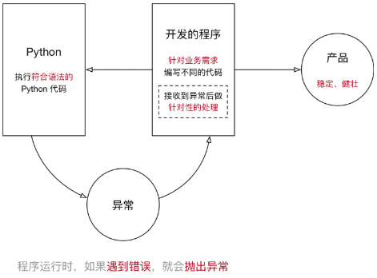
程序开发时，很难将 所有的特殊情况 都处理的面面俱到，通过 异常捕获 可以针对突发事件做集中的处理，从而保证程序的 稳定性和健壮性

Slide 5
02 捕获异常

Slide 6
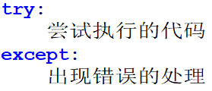
2.1 简单的捕获异常语法
在程序开发中，如果 对某些代码的执行不能确定是否正确，可以增加 try(尝试) 来 捕获异常
捕获异常最简单的语法格式：
try 尝试，下方编写要尝试代码，不确定是否能够正常执行的代码
except 如果不是，下方编写尝试失败的代码

Slide 7
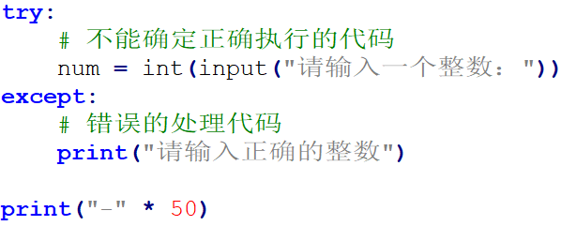

Slide 8
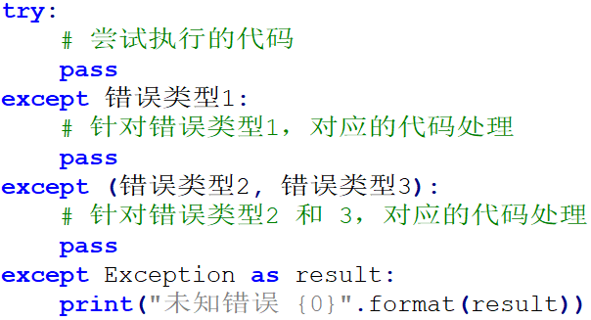
2.2 错误类型捕获
在程序执行时，可能会遇到 不同类型的异常，并且需要 针对不同类型的异常，做出不同的响应，这个时候，就需要捕获错误类型了
语法如下：

Slide 9
当 Python 解释器 抛出异常 时，最后一行错误信息的第一个单词，就是错误类型

Slide 10
异常类型捕获演练 —— 要求用户输入整数
需求
1. 提示用户输入一个整数
2. 使用 8 除以用户输入的整数并且输出

Slide 11
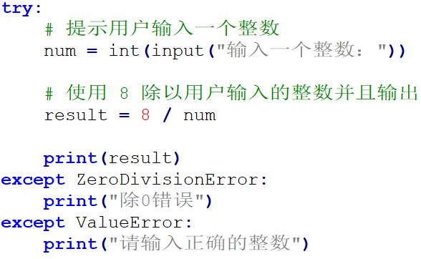

Slide 12

捕获未知错误
在开发时，要预判到所有可能出现的错误，还是有一定难度的
如果希望程序 无论出现任何错误，都不会因为 Python 解释器 抛出异常而被终止，可以再增加一个 except
语法如下：

Slide 13
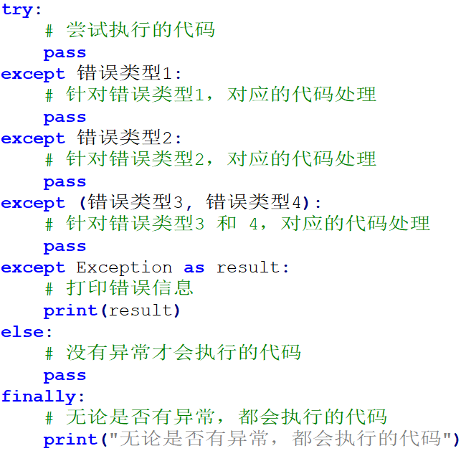
2.3 异常捕获完整语法
在实际开发中，为了能
够处理复杂的异常情况，
完整的异常语法如右图：
else 只有在没有异常时
才会执行的代码
finally 无论是否有异常，
都会执行的代码

Slide 14
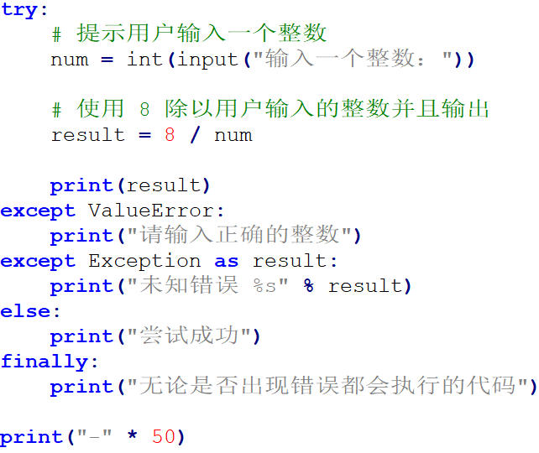

Slide 15
03. 异常的传递
异常的传递 —— 当 函数/方法 执行 出现异常，会 将异常传递 给 函数/方法 的 调用一方
如果 传递到主程序，仍然 没有异常处理，程序才会被终止
提示
在开发中，可以在主函数中增加 异常捕获
而在主函数中调用的其他函数，只要出现异常，都会传递到主函数的 异常捕获 中
这样就不需要在代码中，增加大量的 异常捕获，能够保证代码的整洁

Slide 16
需求
1. 定义函数 demo1() 提示用户输入一个整数并且返回
2. 定义函数 demo2() 调用 demo1()
3 .在主程序中调用 demo2()

Slide 17
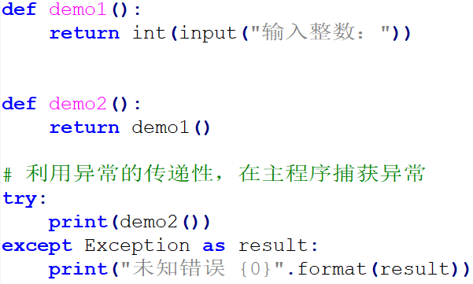

Slide 18
04. 抛出 raise 异常

Slide 19
4.1 应用场景
在开发中，除了 代码执行出错 Python 解释器会 抛出 异常之外
还可以根据 应用程序 特有的业务需求 主动抛出异常

Slide 20
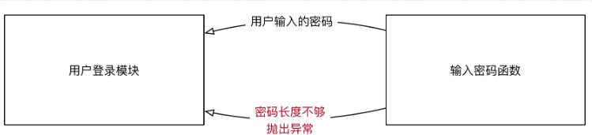
示例
提示用户 输入密码，如果 长度少于 8，抛出 异常
注意
当前函数 只负责 提示用户输入密码，如果 密码长度不正确，需要其他的函数进行额外处理
因此可以 抛出异常，由其他需要处理的函数 捕获异常

Slide 21
4.2 抛出异常
Python 中提供了一个 Exception 异常类
在开发时，如果满足 特定业务需求时，希望 抛出异常，可以：
1. 创建 一个 Exception 的 对象
2. 使用 raise 关键字 抛出 异常对象

Slide 22
需求
定义 input_password 函数，提示用户输入密码
如果用户输入长度 < 8，抛出异常
如果用户输入长度 >=8，返回输入的密码

Slide 23
